Slide 1
Traversarea arborilor binari ordonați
Profesor coordonator:
Bocan valer
Studenți participanți:
călariu ioana
pop gabriel-ilie

Slide 2
Enunțul problemei:
Traversarea arborilor binari ordonați – Se dă un arbore binar ordonat care se populează cu elemente aleatorii. Să se afișeze elementele în urma traversării arborelui în „pre-ordine”, „inordine”, „post-ordine” și pe „nivel” (level-order traversal).

Slide 3
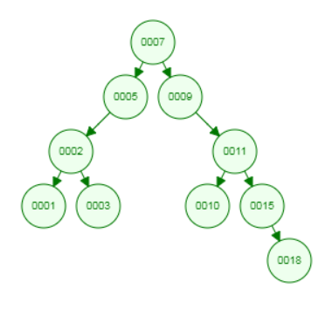
Exemplu: Arborele:
Rezultatele așteptate:
Pre-ordine (RSD):
7 5 2 1 3 9 11 10 15 18
Inordine (SRD):
1 2 3 5 7 9 10 11 15 18
Post-ordine (SDR):
1 3 2 5 10 18 15 11 9 7
Pe nivel:
7 5 9 2 11 1 3 10 15 18

Slide 4
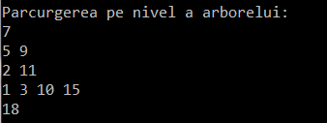
Exemplu: Arborele:
Rezultatele obținute:

Slide 5
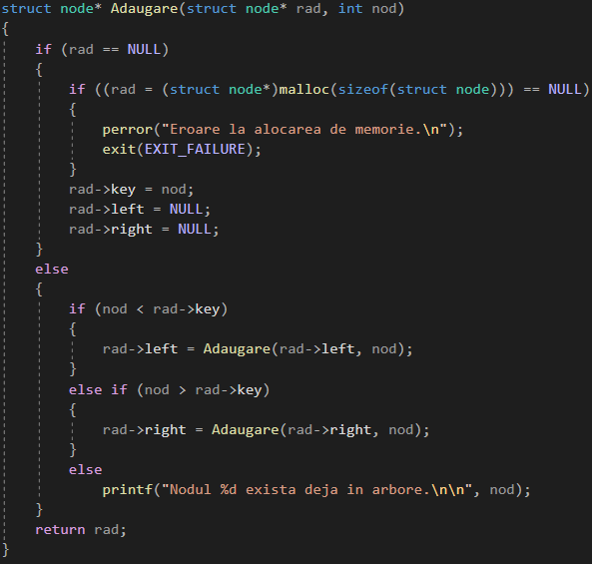
Implementare:
Pentru arborele binar ordonat am folosit o structură de date de tip listă:

Slide 6
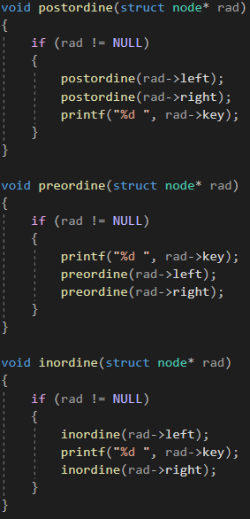
Pentru parcurgeri am abordat o metoda recursivă:

Slide 7
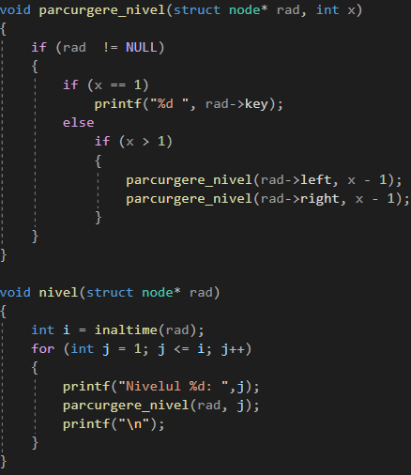
Pentru parcurgerea pe nivel am folosit de asemenea o metodă recursivă:

Slide 8
Bibliografie:
Binary Search Tree: https://www.cs.usfca.edu/~galles/visualization/BST.html
Level Order Binary Tree Traversal: https://www.geeksforgeeks.org/level-order-tree-traversal/

